Slide 1
Тема урока:
Тенденции развития современного искусства.
Предмет: Всемирная история
Класс: 10 ЕМН
Учебная четверть: 4
Урок: №7
Цели обучения:
10.4.2.4 определять тенденции развития современного искусства, выявляя изменения и преемственность;
10.4.2.5 объяснять особенности массовой культуры, анализируя ее влияние на современное общество.

Slide 2
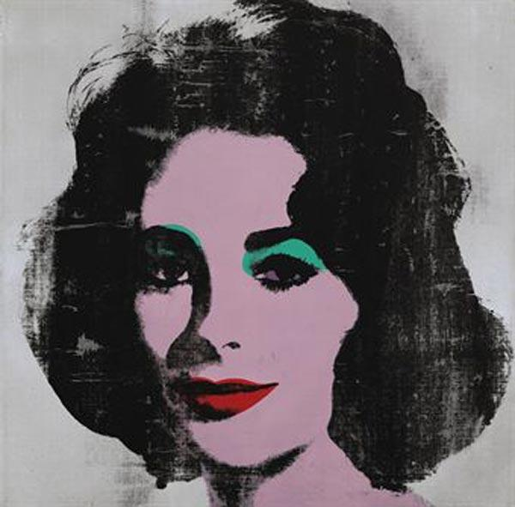
История современного искусства
Современное искусство (англ. contemporary art, иногда в качестве синонима используют определение актуальное искусство), — искусство, созданное в недавнем прошлом и в настоящее время. С течением времени современное когда-то искусство становится достоянием истории.
На данный момент времени современным искусством считают произведения, созданные в период с 1970-х по нынешний день.
Э. Уорхол
«Серебряная Лиз»

Slide 3
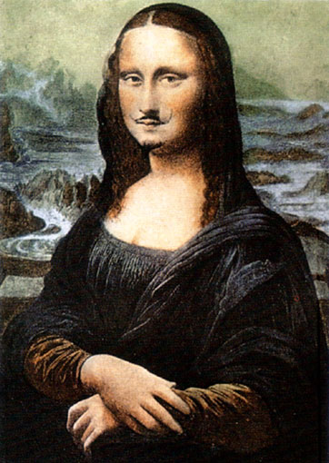
История современного искусства
Историю развития новых направлений искусства ХХ столетия можно разделить условно на два больших этапа: модернизм (modern art) — искусство от эпохи импрессионизма (начиная приблизительно с 1880 года) до 1960-1970-х годов и современное искусство — от 70-х прошлого века до настоящего времени.
М. Дюшамп
«LHOOQ»

Slide 4
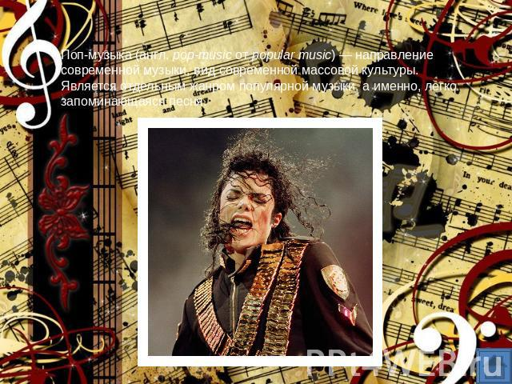
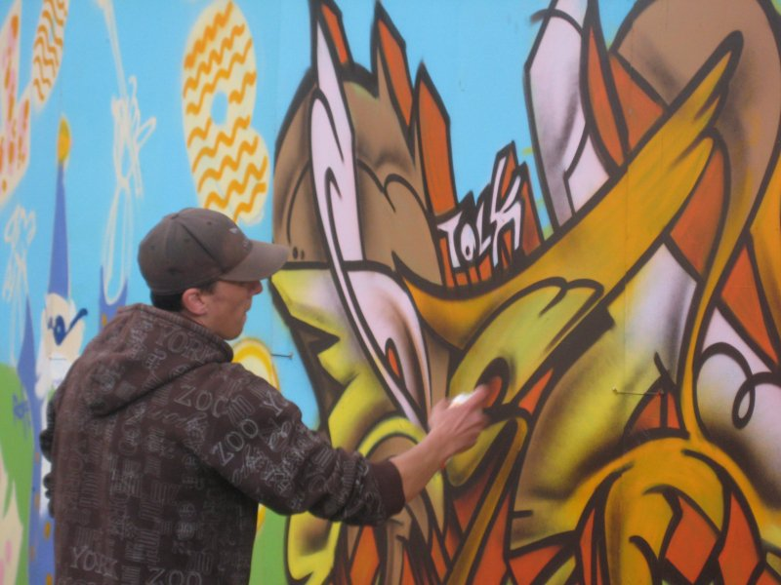
Массовая культурв
Массовая культура - вид культуры, характеризующийся производством культурных ценностей:
- рассчитанных на массовое потребление и на усредненный массовый вкус;
- стандартизованных по форме и содержанию;
- предполагающих коммерческий успех; и распространяемых средствами массовой информации.
Ее потребляют все люди независимо от страны и места проживания. Это культура повседневной жизни, представленная самой широкой аудитории по различным каналам, включая и средства массовой информации и коммуникации.
Notes:
4

Slide 5
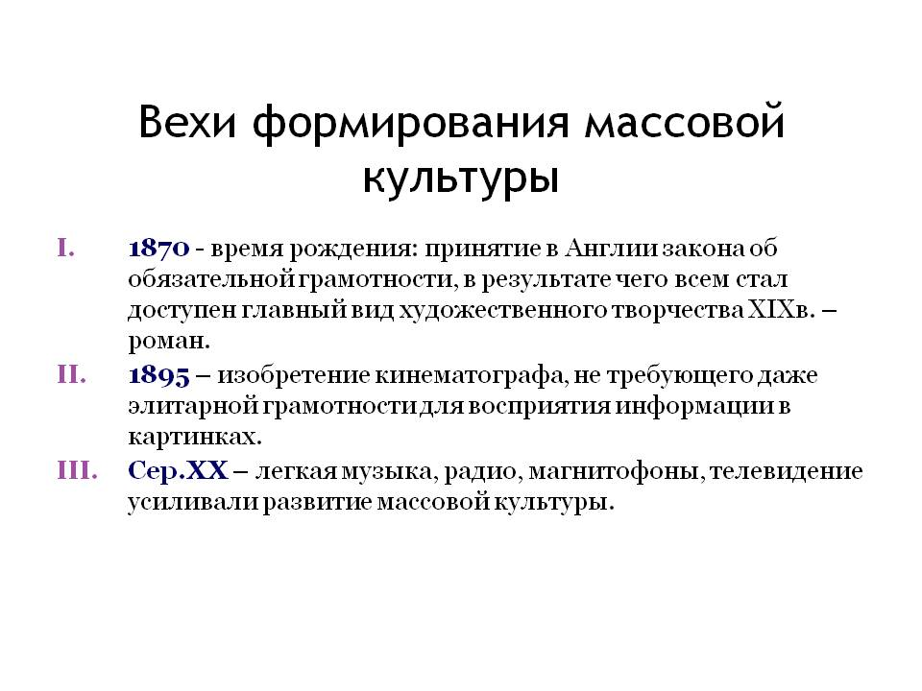

Slide 6
Видео-ресурсы по теме
1: Видео-ресурс «Основные тенденции развития мирового искусства | Всемирная история 11 класс #23 | Инфоурок»
https://youtu.be/Har11hBBeLc
2: Видео-ресурс «Массовая культура Школа обществознания 10 класс» https://youtu.be/vcMpTeqVUxE

Slide 7
Задания по новой теме
Задание
Прием: «Ассоциативная карта».
Подобрать ассоциативные термины к рассматриваемому и составить их определения
Дескрипторы:
1. Указывает первый ассоциативный термин.
2. Указывает второй ассоциативный термин.
3. Указывает третий ассоциативный термин.
4. Указывает четвертый ассоциативный термин.
5. Указывает пятый ассоциативный термин.
Массовая культура
2
3
5
4
1

Slide 8
Задания по новой теме
2. Задание
Заполните таблицу. Определите влияние проявлений массовой культуры на общество.
Дескрипторы:
1. Указывает влияние появления интернета на общество.
2. Указывает влияние появления радио на общество.
3. Указывает влияние появления кинематографа на общество.
4. Указывает влияние появления телевидения на общество.
5. Указывает влияние появления рекламы и моды на общество.
Проявление массовой культуры | Влияние на общество
Появление интернета
Появление радио
Появление кинематографа
Появление телевидения
Появление рекламы и моды

Slide 9
Домашнее задание
Составьте по материалу параграфа № 63, 8 тонких вопросов с ответами письменно.
Памятка: «Тонкие вопросы», требующие односложного ответа. «Толстые вопросы», требующие развернутого, поясняющего ответа.
Дескрипторы:
1. Составляет первый тонкий вопрос.
2. Составляет второй тонкий вопрос
3. Составляет третий тонкий вопрос
4. Составляет четвертый тонкий вопрос
5. Составляет пятый тонкий вопрос
6. Составляет шестой тонкий вопрос.
7. Составляет седьмой тонкий вопрос.
8. Составляет восьмой тонкий вопрос.

Slide 10



Мотивационная рефлексия
Учащимся предлагаются рисунки чемодана, мясорубки, корзины.
Чемодан – всё, что пригодится в дальнейшем.
Мясорубка – информацию переработаю.
Корзина – всё выброшу.
(напротив каждого рисунка дать развёрнутый ответ, подумав над своей работой на занятии)

